Slide 1
Recruter et fidéliser vos collaborateurs

Slide 2
Société de Conseil en Ressources et Relations Humaines
plus de 28 ans d’expérience dans
l’ accompagnement d’entreprises

Slide 3
NOTRE METIER : valoriser le capital humain Nous accompagnons les dirigeants et leurs équipes dans une approche globale de CONSEIL EN RESSOURCES ET RELATIONS HUMAINES autour de 6 activités
NOTRE AMBITION : développer le Sens de l’Humain Imaginer, faire progresser la place de l’Humain dans l’entreprise et les organisations de demain

Slide 4
Quimper
Grenoble
Evreux
Bordeaux
La Roche sur Yon
La Réunion
Paris
Rennes
Albi
Annecy
Caen
Bayonne
Lille
Nice
Suisse Romande
Le Havre
Angers
Nantes
Cholet
Rouen
Melun
Lyon
Strasbourg

Slide 5
On recrute par les compétences et l’expérience… Ils réussissent par leur comportements et leurs attitudes
Recruter et fidéliser des collaborateurs

Slide 6
Recruter et fidéliser des collaborateurs
Recruter autrement
Créer les conditions de motivation et de l’engagement
On recrute par les compétences et l’expérience… Ils réussissent par leur comportements et leurs attitudes

Slide 7
Recruter autrement
Recruter autrement
Soigner son image
Créer une véritable identité RH
Identité RH
Attractivité
Réputation
Engagement
Positionnement

Slide 8
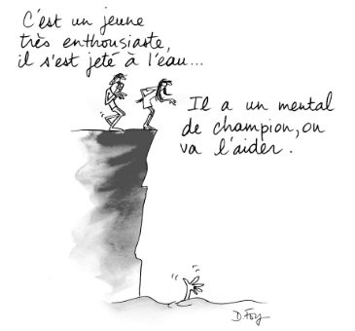
Recruter autrement
Mettre en confiance et valoriser vos collaborateurs
Pensez le recrutement comme un acte commercial
« Vendez l’avenir de vos collaborateurs »
Cultivez la différence en recherchant la complémentarité
Identifier et révéler les talents

Slide 9
Créer les conditions de la motivation et de l’engagement
Cultiver le sentiment d’appartenance
Rendre lisible la culture de l’entreprise

Slide 10
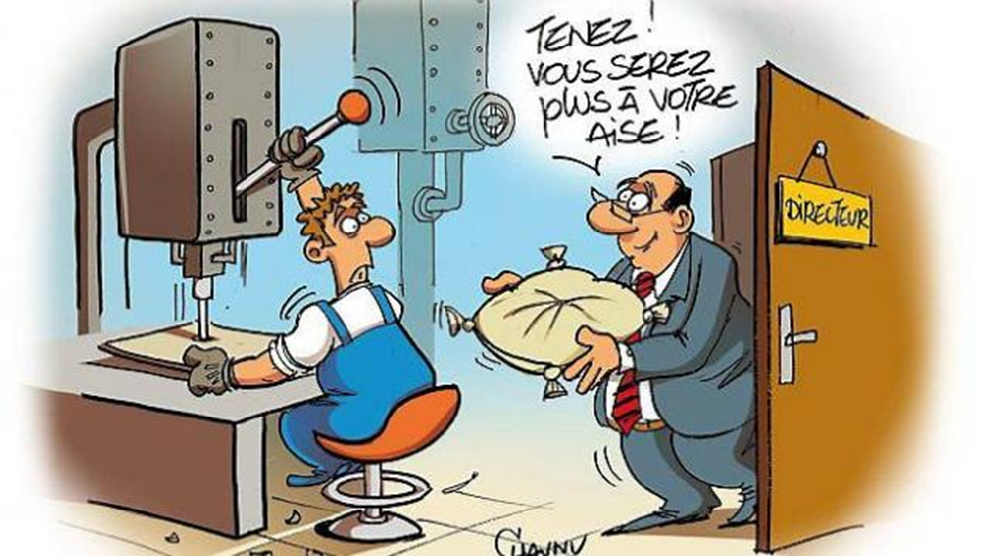
Créer les conditions de la motivation et de l’engagement
Repositionner l’humain au cœur de l’organisation
Cultivez le bien-être au travail
Faire grandir en continu
Recruter et entretenir les liens en permanence

Slide 11
Table ronde

